Slide 1



ΔΙΚΑΙΗ ΑΝΑΠΤΥΞΙΑΚΗ ΜΕΤΑΒΑΣΗ & ΕΠΙΧΕΙΡΗΜΑΤΙΚΟΤΗΤΑ
Η Δυτική Μακεδονία περνάει σε νέα εποχή
Κοζάνη, 3 Απριλίου 2025

Slide 2
01
Πρόγραμμα ΔΑΜ 2021-2027

Slide 3

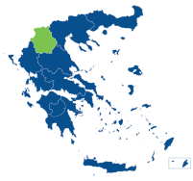
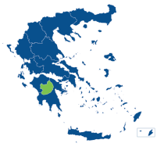
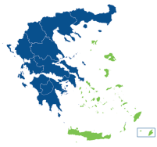
Εδαφικά Σχέδια Δίκαιης Μετάβασης
Το όραμα και οι πυλώνες ανάπτυξης που ανέδειξε ο Εθνικός Στρατηγικός Σχεδιασμός (ΣΔΑΜ) προσαρμόστηκαν στις ανάγκες και τα ειδικά χαρακτηριστικά κάθε μιας από τις επηρεαζόμενες περιοχές σύμφωνα με το Ταμείο Δίκαιης Μετάβασης και τις επιλεξιμότητές του.
ΕΣΔΙΜ
 | (63%) Περιφέρεια Δυτικής Μακεδονίας | (24%) Ευρύτερη περιοχή Δήμου Μεγαλόπολης | (13%) Νησιά Βορείου Αιγαίου, Νοτίου Αιγαίου & Κρήτη
Π/Υ | 1.026.464.863,19 € | 391.040.368,00 € | 211.682.311,81 €
Κεντρικός στόχος για την επόμενη μέρα είναι… | …η μετατροπή της σε «εναλλακτικό κόμβο καθαρών μορφών ενέργειας» και η προσέλκυση επενδύσεων σε νέους και δυναμικούς τομείς εθνικής σημασίας | …η ανάδειξη της σε «πόλο επιχειρηματικότητας» με έμφαση σε νέες και καινοτόμες παραγωγικές δραστηριότητες γύρω από την αλυσίδα αξίας της βιοοικονομίας (αγροδιατροφή, κυκλική και ψηφιακή οικονομία) | …το «πρασίνισμα» των νησιών, η ανάπτυξη επιχειρηματικών δραστηριοτήτων γύρω από την αλυσίδα αξίας της «καθαρής ενέργειας» και η μεταστροφή και περαιτέρω ανάπτυξη του τουρισμού και της γαλάζιας οικονομίας προς πιο βιώσιμα και καινοτόμα πρότυπα με βάση τις τοπικές ανάγκες και συνθήκες

Slide 4

Συνολική Πορεία Υλοποίησης Προγράμματος ΔΑΜ 2021-2027
1. Ενίσχυση και Προώθηση της Επιχειρηματικότητας
1. Ενίσχυση και Προώθηση της Επιχειρηματικότητας
Προγραμματικοί Πόροι 1.629 εκ. €
Εξειδικεύσεις 1.038 εκ. € (64%)
2. Ενεργειακή Μετάβαση Κλιματική Ουδετερότητα
2. Ενεργειακή Μετάβαση Κλιματική Ουδετερότητα
3. Αναπροσαρμογή Χρήσεων Γης Κυκλική Οικονομία
67%
42%
3. Αναπροσαρμογή Χρήσεων Γης Κυκλική Οικονομία
%
επί του
π/υ
Εντάξεις
4. Δίκαιη Εργασιακή Μετάβαση και Ενδυνάμωση Ανθρώπινου Κεφαλαίου
4. Δίκαιη Εργασιακή Μετάβαση και Ενδυνάμωση Ανθρώπινου Κεφαλαίου
Προσκλήσεις
28%
Νομικές
Δεσμεύσεις
5. Ολοκληρωμένες Παρεμβάσεις Μικρής Κλίμακας Ευφυείς Κοινότητες
5. Ολοκληρωμένες Παρεμβάσεις
Μικρής Κλίμακας Ευφυείς Κοινότητες
Προσκλήσεις
Εντάξεις
Νομικές
Δεσμεύσεις
6. Τεχνική Βοήθεια
6. Τεχνική Βοήθεια
1.097 εκ. €
689 εκ. €
459 εκ. €
Δαπάνες: 42 εκ. €
Ποσά σε εκ. €

Slide 5
02
Πρόοδος Δράσεων στο ΕΣΔΙΜ Δυτικής Μακεδονίας

Slide 6
Πρόοδος Υλοποίησης Προγράμματος Δυτικής Μακεδονίας
65%
62%
50%
33%
Προγρ.
Π/Υ
Εξειδικεύσεις
Προσκλήσεις
Εντάξεις
Νομικές
Δεσμεύσεις
Αποδεκτό
Διαχείρισης
% του συνολικού Π/Υ

Slide 7
03
Γενικές Δράσεις Δυτικής Μακεδονίας

Slide 8

Ενταγμένες Πράξεις Δυτικής Μακεδονίας ανά Προτεραιότητα
Τίτλος Πράξης | Π/Υ | Δικαιούχος
Δημιουργία θερμοκοιτίδων & εκκολαπτηρίων για την ανάπτυξη της καινοτομίας σε τομείς προτεραιότητας της στρατηγικής έρευνας καινοτομίας Δίκαιης Αναπτυξιακής Μετάβασης | 3.000.600 € | ΓΓΕΚ
Ανάπτυξη Συνεργατικών Χώρων Εργασίας (Co-Working Spaces) | 900.000 € | ΓΓΕΚ
Σχεδιασμός και Ανάπτυξη στοχευμένων Παρεμβάσεων Κοινωνικής Καινοτομίας & Επιχειρηματικότητας στις περιοχές ΔΑΜ | 3.780.000 € | ΓΓΕΚ
Κόμβος Καινοτομίας Υδρογόνου | 19.799.974 € | ΕΚΕΤΑ
Πράσινο κέντρο δεδομένων και Υπερυπολογιστή Δυτικής Μακεδονίας | 21.990.857,15 € | Εθνικό Δίκτυο Υποδομών Τεχνολογίας και Έρευνας Α.Ε.
Μηχανισμός Στήριξης της Επιχειρηματικότητας για την Δίκαιη Αναπτυξιακή Μετάβαση | 15.619.684,80 € | Ε.Λ.Ε.Δ.Α.Μ
Σύσταση Ταμείου Χαρτοφυλακίου Δίκαιης Αναπτυξιακής Μετάβασης | 35.000.000 € | Ελληνική Αναπτυξιακή Τράπεζα Α.Ε.
Ενεργειακή αναβάθμιση Γενικού Νοσοκομείου Φλώρινας | 3.516.928,07 € | Περιφέρεια Δυτικής Μακεδονίας
Ενεργειακή αναβάθμιση του Γενικού Νοσοκομείου Καστοριάς | 2.054.725,70 € | Περιφέρεια Δυτικής Μακεδονίας
Ενεργειακή Αναβάθμιση Κτιρίων ΠΔΜ σε Κοζάνη, Γρεβενά, Καστοριά | 3.266.780 € | Πανεπιστήμιο Δυτικής Μακεδονίας
Προμήθεια, εγκατάσταση και θέση σε λειτουργία 7 Φ/Β σταθμών virtual net-metering, συνολικής ισχύος 7MW | 5.411.327,13 € | Ενεργειακή κοινότητα Δήμου Κοζάνης περιορισμένης ευθύνης
Εγκατάσταση αντλιών θερμότητας για θέρμανση / ψύξη στη Δυτική Μακεδονία | 12.135.000 € | Περιφερειακό ταμείο ανάπτυξης Δυτικής Μακεδονίας
1
2

Slide 9
Ενταγμένες Πράξεις Δυτικής Μακεδονίας ανά Προτεραιότητα
Τίτλος Πράξης | Π/Υ | Δικαιούχος
Κέντρα ανάπτυξης δεξιοτήτων και απασχόλησης στις περιοχές ΔΑΜ | 20.000.000 € | Ε.Λ.Ε.Δ.Α.Μ
Ολοκληρωμένες παρεμβάσεις συμβουλευτικής, επαγγελματικής κατάρτισης και πιστοποίησης δεξιοτήτων για εργαζομένους και αυτοαπασχολουμένους σε επισφαλείς θέσεις στις Περιφέρειες της Δυτικής Μακεδονίας και της Πελοποννήσου | 7.519.000 € | Ε.Υ.Δ. & Εφαρμογής τομέων βιομηχανίας, εμπορίου & προστασίας καταναλωτή
Ολοκληρωμένες παρεμβάσεις ενδυνάμωσης του εργατικού δυναμικού για τη δικαίη μετάβαση στη μεταλιγνιτική περίοδο. | 15.888.000 € | Ινστιτούτο Εργασίας της Γενικής Συνομοσπονδίας Εργατών Ελλάδας
Ειδικό πρόγραμμα επιχορήγησης επιχειρήσεων για την απασχόληση ανέργων, πρώην εργαζομένων στις επιχειρήσεις που επλήγησαν λόγω της απολιγνιτοποίησης στα ΕΣΔΙΜ Δυτικής Μακεδονίας και Μεγαλόπολης | 7.508.760 € | ΔΥΠΑ
Ολοκληρωμένα Προγράμματα Προώθησης στην Απασχόληση για ανέργους (δράσεις συμβουλευτικής, κατάρτισης, πρακτικής άσκησης και πιστοποίησης) στις περιοχές ΔΑΜ | 6.478.740 € | Οικονομικό Επιμελητήριο της Ελλάδας
Ολοκληρωμένο πρόγραμμα προώθησης στην απασχόληση ανέργων Φλώρινας | 3.668.750 € | Επιμελητήριο Φλώρινας
Πλοηγός Δεξιοτήτων στην Κοζάνη Δυτικής Μακεδονίας | 3.227.750 € | Επιμελητήριο Κοζάνης
Ολοκληρωμένα Προγράμματα Προώθησης στην Απασχόληση για ανέργους (δράσεις συμβουλευτικής, κατάρτισης, πρακτικής άσκησης και πιστοποίησης) στις περιοχές ΔΑΜ | 5.758.880 € | Τεχνικό Επιμελητήριο Ελλάδος - ΤΕΕ
Ενισχύοντας την Απασχόληση στην Περιφερειακή Ενότητα Γρεβενών | 2.532.712,50 € | Επιμελητήριο Γρεβενών
Ενδυνάμωση Δεξιοτήτων Περιφερειακής Ενότητας Καστοριάς | 3.303.750 € | Επιμελητήριο Καστοριάς
Αναβάθμιση και Διεύρυνση των Κοινωνικών και Προνοιακών Υπηρεσιών στην Περιφέρεια Δυτικής Μακεδονίας | 8.000.000 € | Περιφέρεια Δυτικής Μακεδονίας
Προγράμματα εξατομικευμένης παρέμβασης για άνεργους νέους με υλοποίηση δράσεων διάγνωσης αναγκών, επαγγελματικής συμβουλευτικής και κοινωνικής ενδυνάμωσης | 5.944.320 € | Ινστιτούτο Εργασίας της Γενικής Συνομοσπονδίας Εργατών Ελλάδας
Υποστήριξη φορέων / δικαιούχων για ωρίμανση και αποτελεσματική υλοποίηση πράξεων | 5.670.000 € | Διαχειριστική Αρχή Προγράμματος ΔΑΜ
4
6
Σύνολο 25 Πράξεις
222 εκ. €

Slide 10
04
Δράσεις Επιχειρηματικότητας Δυτικής Μακεδονίας

Slide 11
Συγκεντρωτικά Αποτελέσματα επιχειρηματικότητας στη Δυτική Μακεδονίας
569
Ενταγμένα επενδυτικά σχέδια
2.550
403,2
εκ.€
Συνολικός Π/Υ επενδυτικών σχεδίων
Νέες Θέσεις Εργασίας
269,7
εκ.€
Π/Υ Επιχορήγησης επενδυτικών σχεδίων από ΔΑΜ
117%
Ποσοστό εντάξεων επενδυτικών σχεδίων

Slide 12
Συγκεντρωτικά Αποτελέσματα επιχειρηματικότητας στη Δυτική Μακεδονίας
Αριθμός Ενταγμένων επενδυτικών σχεδίων ανά ΠΕ

Slide 13
Αποτελέσματα Ενίσχυσης υφιστάμενων, νέων & υπό σύσταση Πολύ Μικρών και Μικρών Επιχειρήσεων (de minimis)
500
Αριθμός Ενταγμένων επενδυτικών σχεδίων ανά ΠΕ
Ενταγμένα επενδυτικά σχέδια
42,1
εκ.€
Συνολικός Π/Υ επενδυτικών σχεδίων
29,5
εκ.€
Π/Υ Επιχορήγησης επενδυτικών σχεδίων από ΔΑΜ
84%
Ποσοστό εντάξεων επενδυτικών σχεδίων
1.002
Νέες Θέσεις Εργασίας

Slide 14
Αποτελέσματα Ενίσχυσης επενδυτικών σχεδίων υφιστάμενων, νέων και υπό σύσταση ΜμΕ (ΓΑΚ)
64
Αριθμός Ενταγμένων επενδυτικών σχεδίων ανά ΠΕ
Ενταγμένα επενδυτικά σχέδια
261,7
εκ.€
Συνολικός Π/Υ επενδυτικών σχεδίων
179,7
εκ.€
Π/Υ Επιχορήγησης επενδυτικών σχεδίων από ΔΑΜ
198%
Ποσοστό εντάξεων επενδυτικών σχεδίων
Υπερδέσμευση (89 εκ. €)
1.217
Νέες Θέσεις Εργασίας

Slide 15
Αποτελέσματα Ενίσχυσης υφιστάμενων, νέων & υπό σύσταση Μεγάλων Επιχειρήσεων (ΓΑΚ)
5
Αριθμός Ενταγμένων επενδυτικών σχεδίων ανά ΠΕ
Ενταγμένα επενδυτικά σχέδια
99,7
εκ.€
Συνολικός Π/Υ επενδυτικών σχεδίων
60,5
εκ.€
Π/Υ Επιχορήγησης επενδυτικών σχεδίων από ΔΑΜ
58%
Ποσοστό εντάξεων επενδυτικών σχεδίων
331
Νέες Θέσεις Εργασίας

Slide 16
05
Χορήγηση Προκαταβολής σε Δράσεις Επιχειρηματικότητας

Slide 17
Χορήγηση Προκαταβολής σε Δράσεις Επιχειρηματικότητας
Πολύ Μικρές & Μικρές Επιχειρήσεις (de minimis)
199 χιλ. €
65,3
εκ. €
Δηλωθείσα πρόθεση λήψης προκαταβολής
Μικρομεσαίες Επιχειρήσεις ΜμΕ (ΓΑΚ)
44,2 εκ. €
Μεγάλες Επιχειρήσεις ΜμΕ (ΓΑΚ)
20,9 εκ. €
Το σύστημα υποβολής αιτημάτων προκαταβολής είναι ενεργό μέσω του ΟΠΣΚΕ

Slide 18
06
Χρηματοδοτικά Εργαλεία

Slide 19

Δημιουργία Ισχυρού Χρηματοδοτικού Ταμείου ΔΑΜ
Ταμείο Χαρτοφυλακίου
Δίκαιης Αναπτυξιακής Μετάβασης
Απευθύνεται σε ΜμΕ.
Ταμείο Δανείων
Ταμείο Εγγυήσεων
Γεωγραφική Κατανομή: Περιφέρεια Δυτικής Μακεδονίας, Δήμος Μεγαλόπολης, Δήμος Τρίπολης, Δήμος Γορτυνίας, Δήμος Οιχαλίας.
Ύψος Δάνειου: 5.000€ έως 500.000€
Συγχρηματοδότηση δανείων: 50% άτοκη
Επιδότηση Επιτοκίου: 3% στο 50% των πιστωτικών ιδρυμάτων για 3 έτη
Διάρκεια δανείου: 1-10 έτη
Ύψος Δανείου: 50.000€ έως 16,5 εκ.€ (ΓΑΚ) ή 50.000 € -1,4 εκ.€ (De minimis)
Εγγύηση: 80% ανά δάνειο
Επιδότηση επιτοκίου 3% για 2 έτη
Διάρκεια δανείου: 2-12 έτη
Ταμείο Δανείων: Δάνεια Επενδυτικού Σκοπού με δυνατότητα χρηματοδότησης και Κεφαλαίων Κίνησης.
Ταμείο Εγγυήσεων: Δάνεια Επενδυτικού Σκοπού.

Slide 20
Πρόοδος Εγκρίσεων – Συμβάσεων – Εκταμιεύσεων ΤΧ ΔΑΜ
Πρόοδος Εγκρίσεων /Συμβάσεων / Εκταμιεύσεων ΤΧ ΔΑΜ ΕΣΔΙΜ Δυτ. Μακεδονίας
Ταμείο Δανείων
106
66
21
Εγκρίσεις
Πλήθος Συμβάσεων
Τελικές Εκταμιεύσεις
Αξία αιτήσεων Δανείων: 23 εκ. €
Αξία αιτήσεων Δανείων – Μέρος Ταμείου (50%): 11,5 εκ.€
Επιδοτούμενοι Τόκοι: 843 χιλ. €
Αξία Δανείων: 14,8 εκ. €
Αξία Δανείων –Μέρος Ταμείου (50%): 7,4 εκ.€
Επιδοτούμενοι Τόκοι: 534 χιλ. €
Αξία εκταμιεύσεων: 2,1 εκ. €
Αξία εκταμιεύσεων – Μέρος Ταμείου (50%): 1,05 εκ.€
Στοιχεία Ε.Α.Τ. 27-3-2025
Στο Ταμείο Εγγυοδοσίας δεν έχουν υποβληθεί αιτήματα στην ΠΔΜ

Slide 21
07
Ενεργές & Επικείμενες Προσκλήσεις

Slide 22
Ενεργές & Επικείμενες Προσκλήσεις Δυτικής Μακεδονίας
Ενεργές Προσκλήσεις
Π/Υ
Ενδεικτικοί Δικαιούχοι
✓
Εργασίες αποκατάστασης και αναγέννησης Ορυχείου Βεγόρας
30,4 εκ.€
Δήμος Αμυνταίου
Ενίσχυση επενδυτικών σχεδίων Νέων, Υπο-σύσταση και υφιστάμενων μικρομεσαίων και μεγάλων επιχειρήσεων για την προώθηση της παραγωγής ενέργειας από ανανεώσιμες πηγές, του ανανεώσιμου υδρογόνου και της συμπαραγωγής υψηλής απόδοσης σε περιοχές Εδαφικών Σχεδίων Δίκαιης Μετάβασης Περιφέρειας Δυτικής Μακεδονίας & Μεγαλόπολης
✓
ΜμΕ και Μεγάλες επιχειρήσεις
70 εκ.€
Ενεργειακές Κοινότητες & Κοινότητες Ανανεώσιμης Ενέργειας (ΚΑΕ) & Ενεργειακές Κοινότητες Πολιτών (ΕΚΠ)
✓
Στήριξη Ενεργειακών Κοινοτήτων για την ανάπτυξη δράσεων αυτοπαραγωγής (Ενεργειακές Κοινότητες)
16,3 εκ.€
✓
Ειδικό Πρόγραμμα Επιχορήγησης επιχειρήσεων για την απασχόληση ανέργων, πρώην εργαζομένων στις επιχειρήσεις που επλήγησαν λόγω της απολιγνιτοποίησης στα ΕΣΔΙΜ Δυτικής Μακεδονίας και Μεγαλόπολης
7,5 εκ.€
ΔΥΠΑ
124,2 εκ. €

Slide 23
Ενεργές & Επικείμενες Προσκλήσεις Δυτικής Μακεδονίας
Επικείμενες Προσκλήσεις
Π/Υ
Ενδεικτικοί Δικαιούχοι
✓
Ζωντανά Εργαστήρια Έξυπνης Πόλης
Περιφέρειες, Δήμοι, Αναπτυξιακές Εταιρείες
7 εκ.€
✓
12 εκ.€
Ε.Α.Δ.Ε.Π. (Εταιρείες Ανάπτυξης & Διαχείρισης Επιχειρηματικού Πάρκου)
Επιχειρηματικά Πάρκα
✓
Εγκατάσταση και λειτουργία πιλοτικής μονάδας ΣΗΘΥΑ κελιού καυσίμου και ΑΠΕ με χρήση Η₂ (Μποδοσάκειο Γενικό Νοσοκομείο Πτολεμαΐδας)
8 εκ.€
ΕΚΕΤΑ
✓
Πράσινες & Έξυπνες Πόλεις (Green & Smart Cities) στη Δυτική Μακεδονία και στη Μεγαλόπολη
14,1 εκ.€
Δήμος Αμυνταίου
✓
Προγράμματα Δια Βίου Μάθησης (περιβάλλον, πράσινη οικονομία, ψηφιακές δεξιότητες, επιχειρηματικότητα)
5,5 εκ.€
Υπουργείο Παιδείας & Θρησκευμάτων
46,6 εκ. €
Το σύνολο των Προσκλήσεων θα εκδοθεί έως το τέλος του 2025

Slide 24
08
Αναπτυξιακά έργα / Πυλώνας 3 Περιφέρειας Δυτ. Μακεδονίας

Slide 25

Προτεινόμενα Αναπτυξιακά έργα Περιφέρειας Δυτ. Μακεδονίας Φάση Α
Τίτλος Έργου | Περιοχή
Εκσυγχρονισμός και επέκταση των εγκαταστάσεων του χιονοδρομικού κέντρου Βίγλας - Πισοδερίου | Π. Δυτ. Μακεδονίας
Αποκατάσταση του ιστορικού γεφυριού του Πασά | Π. Δυτ. Μακεδονίας
Οδοφωτισμός του Εθνικού οδικού δικτύου αρμοδιότητας Δ/νσης Τεχνικών Έργων (Έδρας) της Περιφέρειας Δυτικής Μακεδονίας προς αναβάθμιση της οδικής ασφάλειας και μείωση κόστους λειτουργίας | Π. Δυτ. Μακεδονίας
Εξοικονόμηση ενέργειας στον δημοτικό φωτισμό του Δήμου Κοζάνης με την προμήθεια και εγκατάσταση φωτιστικών σωμάτων νέας τεχνολογίας LED | Κοζάνη
Ενεργειακή αναβάθμιση του Κλειστού Γυμναστηρίου Λευκόβρυσης του Δήμου Κοζάνης | Κοζάνη
Ενεργειακή αναβάθμιση δημοτικού οδοφωτισμού πόλης Καστοριάς (εκτός περιοχής ΕΣΣΒΑΑ) και δημοτικών ενοτήτων Αγ.Τριάδας, Βιτσίου, Μεσοποταμίας, Κορεστείων, Κλεισούρας και Καστρακίου. | Καστοριά
Εξοικονόμηση ενέργειας μέσω της αναβάθμισης του συστήματος οδοφωτισμού του Δήμου Φλώρινας | Φλώρινα
80 εκ. €

Slide 26
Προτεινόμενα Αναπτυξιακά έργα Περιφέρειας Δυτ. Μακεδονίας Φάση Α
Τίτλος Έργου | Περιοχή
Αναβάθμιση – Συντήρηση & επέκταση δικτύου δημοτικού ηλεκτροφωτισμού σε κεντρικές οδούς της πόλης Πτολεμαΐδας Δήμου Εορδαίας – Α φάση | Εορδαία
Οδοφωτισμός του Δημοτικού οδικού δικτύου Άργους Ορεστικού, προς αναβάθμιση της οδικής ασφάλειας και μείωση του κόστους λειτουργίας | Άργος Ορεστικού
Ενεργειακή αναβάθμιση κέντρου πολιτισμού Δήμου Γρεβενών | Γρεβενά
Κέντρο υγείας Κοζάνης | Κοζάνη
Κέντρο υγείας Πτολεμαΐδας | Πτολεμαΐδα
Αποκατάσταση φέρουσας ικανότητας και ενίσχυσης της γέφυρας του ποταμού Βενέτικου επί της Ε.Ο 15 Γρεβενών- Τρικάλων | Π. Δυτ. Μακεδονίας
Βελτίωση οδικού δικτύου Γρεβενά - Βασιλίτσας | Π. Δυτ. Μακεδονίας
80 εκ. €

Slide 27
Προτεινόμενα Αναπτυξιακά έργα Περιφέρειας Δυτ. Μακεδονίας Φάση Β
Τίτλος Έργου | Περιοχή
Εθνικό οδικό δίκτυο (σύνδεση με Εγνατία οδό - Πτολεμαΐδα - Αμύνταιο) | Π. Δυτ. Μακεδονίας
Οδικό δίκτυο πρότυπου πράσινου οικισμού Ακρινής | Ακρινή Κοζάνης
Οδική σύνδεση ΖΕΠ πανεπιστήμιου Δυτικής Μακεδονίας με ισόπεδο κόμβο ΕΟ Κοζάνης - Ιωάννινων | Κοζάνη
Βελτίωση οδικού τμήματος "Κοζάνη - αεροδρόμιο" της εθνικής οδού Κοζάνης - Λάρισας (ΕΟ 3) | Κοζάνη
Βελτίωση του οδικού δικτύου ΕΟ Καστοριάς - Φλώρινας μέσω Βιτσίου προς Νυμφαίο | Καστοριά
Ανάπλαση/βελτίωση οδών σε οικισμούς του Δήμου Εορδαίας | Εορδαία
Ανάπλαση κοινόχρηστων χώρων στον οικισμό Περδίκα του Δήμου Εορδαίας | Εορδαία
110 εκ. €

Slide 28
Προτεινόμενα Αναπτυξιακά έργα Περιφέρειας Δυτ. Μακεδονίας Φάση Β
Τίτλος Έργου | Περιοχή
Εκσυγχρονισμός και επέκταση των εγκαταστάσεων του χιονοδρομικού κέντρου Βασιλίτσας | Π. Δυτ. Μακεδονίας
Βελτίωση οδού Νησί- Καρπερό (Βέντσια – Χασιά) | Γρεβενά
Σχολή Αστυφυλάκων Καστοριάς | Καστοριά
Αποκατάσταση εσωτερικού δικτύου οδοποιίας οικισμών Δήμου Φλώρινας | Φλώρινα
Αποκατάσταση Μουσείου ΜΕΝΤΡΕΣΕ Καστοριάς | Καστοριά
Βελτίωση οδικού δικτύου τμήματος Πολυκέρασο - Μονή Αγ. Αναργύρων Μελισσότοπου | Καστοριά
Αναβάθμιση φωτισμού υφιστάμενων κόμβων στην Π.Ε. Καστοριάς | Καστοριά
110 εκ. €

Slide 29
09
Ειδικό Πρόγραμμα ΔΑΜ /
Εθνικό Πρόγραμμα Ανάπτυξης

Slide 30

Δημιουργία Νέου Αναπτυξιακού Προγράμματος από Πόρους του Πράσινου Ταμείου
Περιοχές Παρέμβασης:
Ωφελούμενοι:
Π.Ε. Κοζάνης
Δήμος Μεγαλόπολης
ΟΤΑ Α’ και Β’ βαθμού | Ενεργειακές Κοινότητες
Διαδημοτικές Εταιρείες ΟΤΑ | Μετάβαση ΑΕ
Δημοτικές Επιχειρήσεις ΟΤΑ | ΔΥΠΑ
Αναπτυξιακές Εταιρείες & Οργανισμοί τοπικής αυτοδιοίκησης | Σύλλογοι νέων
Πανεπιστημιακά Ιδρύματα | ΕΦΕΠΑΕ
Ερευνητικά Κέντρα και Ινστιτούτα | ΤΑΙΠΕΔ ΑΕ
Επιστημονικά, Εμπορικά και Βιομηχανικά Επιμελητήρια | ΔΕΔΔΗΕ
Π.Ε. Φλώρινας
Στόχοι
Η ανάπτυξη βιώσιμων οικονομικών δραστηριοτήτων χαμηλού ανθρακικού και περιβαλλοντικού αποτυπώματος
Η ενίσχυση και η σταδιακή διαφοροποίηση των τοπικών οικονομιών
Η δημιουργία θέσεων εργασίας και η βελτίωση ποιότητας ζωής των κατοίκων
Προϋπολογισμός
137 εκ. €

Slide 31
Δημιουργία Νέου Αναπτυξιακού Προγράμματος από Πόρους του Πράσινου Ταμείου
Υπό εξέλιξη έργα
Νέα ενδεικτικά έργα στους τομείς/κατηγορίες παρεμβάσεων
Ενεργειακές αναβαθμίσεις δημοτικών κτιρίων, όπως κολυμβητηρίων (π.χ. Αετού Αμύνταιου, ΔΑΚ Κοζάνης, Φλώρινας)
Ανάπτυξη υποδομών και έργα προστασίας περιβάλλοντος (δημόσιες κτιριακές υποδομές, δίκτυα ύδρευσης/αποχέτευσης/άρδευσης, κ.ά.) | πχ Ακρινή
1
1
Δράσεις προώθησης κυκλικής οικονομίας (π.χ. Κέντρα Δημιουργικής Επαναχρησιμοποίησης Υλικών, εφαρμογή Συστήματος «Πληρώνω όσο πετάω»)
2
Οδοφωτισμός – Μείωση ενεργειακού αποτυπώματος
2
3
Αστικές αναπλάσεις
3
Πρόγραμμα Στήριξης & Ενίσχυσης ΜΜΕ μέσω ΕΦΕΠΑΕ
Προμήθεια & εγκατάσταση υποδομών στεγάστρων σε μικρούς ανοιχτούς αθλητικούς χώρους Δήμων
4
5
Έργα στρατηγικής σημασίας στις περιοχές παρέμβασης

Slide 32
10
Αποκατάσταση εδαφών & παραλαβή από ΜΕΤΑΒΑΣΗ Α.Ε.

Slide 33
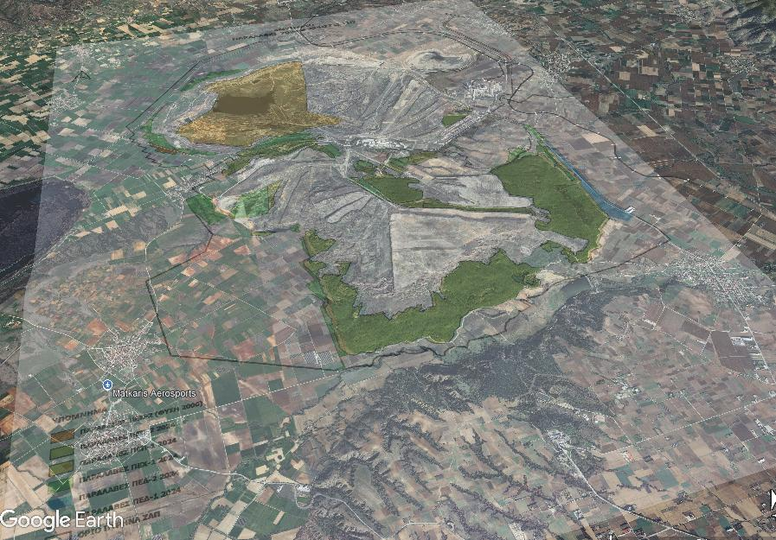
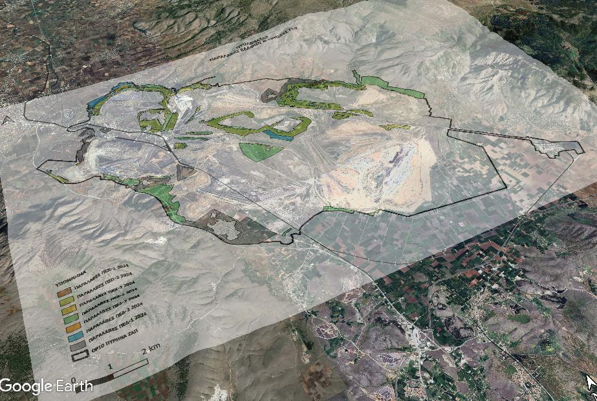
Παραλαβή Αδιατάραχτων & Αποκατεστημένων Εδαφών – Έργο ΤΤΑ
Αμύνταιο
  Στα πλαίσια της δράσης "Αναζωογόνηση Περιοχών που έχουν Πληγεί Περισσότερο", η ΜΕΤΑΒΑΣΗ Α.Ε. έχει ήδη παραλάβει από τη ΔΕΗ Α.Ε.
54.790,44 στρέμματα
Αποκατεστημένων και αδιατάραχτων εδαφών
45.330
στρέμματα
Πτολεμαΐδα
Στην περιοχή της Δυτικής Μακεδονίας
20.624,30 στρ.
στο Αμύνταιο & Κλειδί
Χρηματοδότηση
24.705,60 στρ.
στην Πτολεμαΐδα
ΤΑΑ

Slide 34
ΔΙΚΑΙΗ ΑΝΑΠΤΥΞΙΑΚΗ ΜΕΤΑΒΑΣΗ & ΕΠΙΧΕΙΡΗΜΑΤΙΚΟΤΗΤΑ
Η Δυτική Μακεδονία περνάει σε νέα εποχή
Κοζάνη, 3 Απριλίου 2025

